Slide 1

Что предстоит сделать, чтобы выиграть
Всероссийский конкурс лучших проектов создания комфортной городской среды в малых городах и исторических поселений

Slide 2
НА ПЕРВОНАЧАЛЬНОМ ЭТАПЕ ВАМ ПРЕДСТОИТ ПРОЙТИ ТРИ ПОСЛЕДОВАТЕЛЬНЫХ ШАГА:
1. ПРОАНАЛИЗИРОВАТЬ ТО, КАК ГОРОД РАЗВИВАЕТСЯ СЕЙЧАС,
так вы сможете выделить ключевые вызовы, которые предстоит решить дальше.
2.СФОРМУЛИРОВАТЬ САМУ СВЕРХЗАДАЧУ, именно сверхзадача поможет ответить на проявленные вызовы.
3. ВЫБРАТЬ ТЕРРИТОРИЮ ДЛЯ КОНКУРСНОГО ПРОЕКТА, территория должна обладать нужным набором характеристик, чтобы отвечать сверхзадаче.
По итогам первой части вы будете иметь участок для проекта и задачу-вызов, которую предстоит решить на этой территорий с помощью архитектурного проекта.

Slide 3
ШЕСТЬ ШАГОВ ПОДГОТОВКИ ЗАЯВКИ:
1. ПРЕДПРОЕКТНОЕ ИССЛЕДОВАНИЕ, проанализировать проблематику города.
2.ВЫБОР ТЕРРИТОРИИ , из возможных территорий выбрать наиболее подходящую.
3. ВОВЛЕЧЕНИЕ, провести вовлечение конечных пользователей в процесс подготовки заявки.
4.АРХИТЕКТУРА , разработать архитектурный проект для выбранной территории.
5. ЭКОНОМИКА, сформировать ТЭПы проекты и рассчитать смету проекта.
6. ФИНАЛЬНЫЕ ДЕЙСТВИЯ, оформить проект и предоставить заявку организаторам.

Slide 4

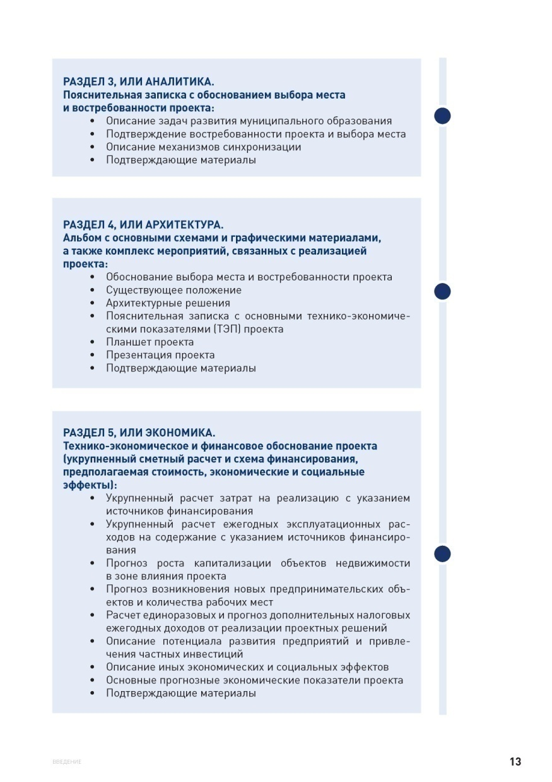


Slide 5
Основные проблемы конкурсных концепций
Всероссийского конкурса лучших проектов создания комфортной городской среды в малых городах и исторических поселений

Slide 6
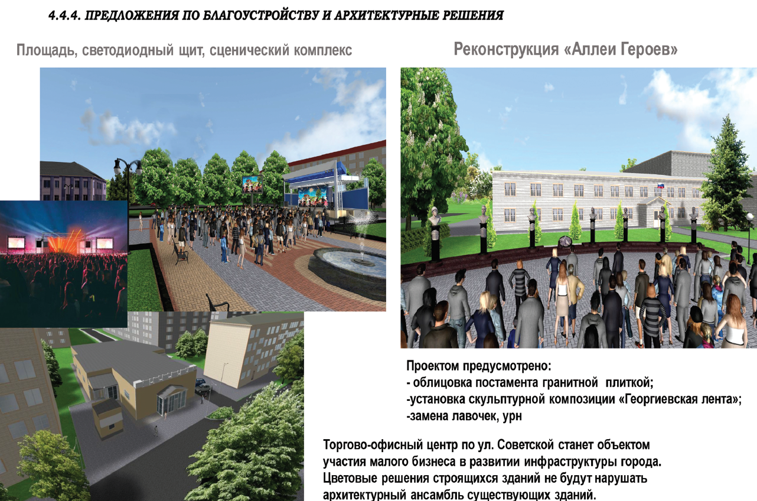

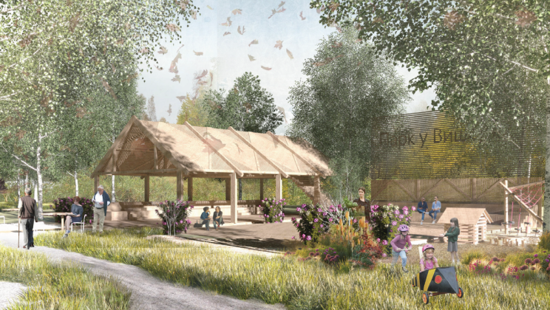

ОБЩИЕ ПРОБЛЕМЫ КОНКУРСНЫХ ЗАЯВОК
Представленных материалов недостаточно для оценки проекта в целом и/или по отдельным критериям
Оформление материалов не соответствует требованиям, предъявляемым к проектам данного уровня
Отсутствует/ «не считывается» основная идея проекта
Материалы направлены повторно без учета предыдущих замечаний к проекту

Slide 7
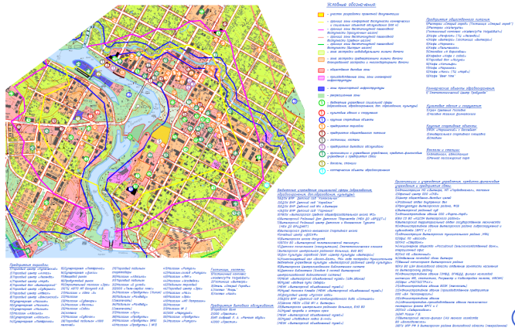
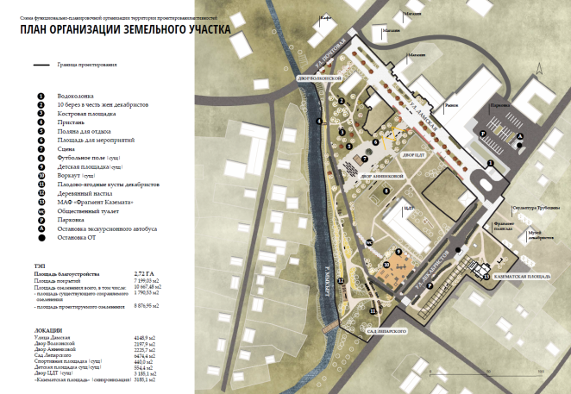
ВЫБОР МЕСТА
Проблемы и задачи городского развития заменяются проблематикой территории проектирования
Не показаны роль и место проекта в программе развития НП
Не показаны изменения НП на 3-5 лет в случае реализации проекта
Не показана роль проекта в реализации стратегических планов развития общественных пространств НП
Выбор места связан только с развитием туризма

Slide 8
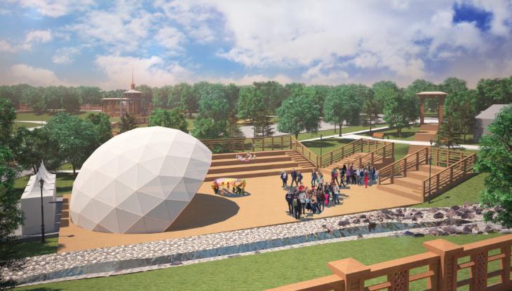
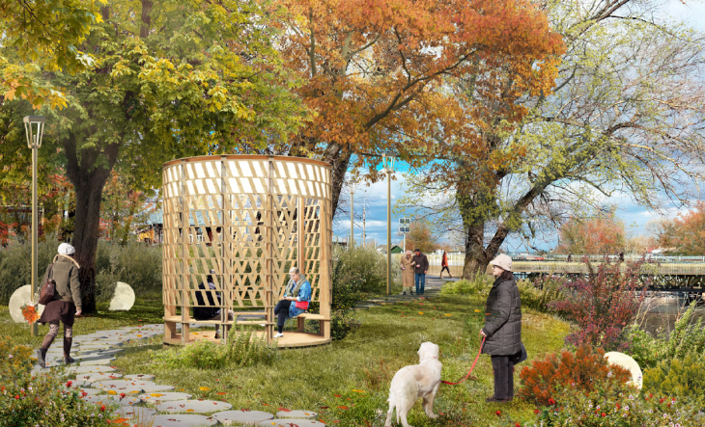
АРХИТЕКТУРА И ПЛАН
Не проявлена идентичность в проектных решениях или проявлена формально/«буквально»
Качество «новых» объектов не способствует формированию узнаваемого облика места
Проект не способствует получению/созданию «открыточных видов»
В проекте нет предпосылок к созданию дизайн-кода
Проектом не учитываются интересы всех групп населения
Материалы топосъемки не соответствуют требованиям

Slide 9
ВОВЛЕЧЕНИЕ И ПРОГРАММИРОВАНИЕ. ЭКОНОМИЧЕСКИЕ И СОЦИАЛЬНЫЕ ЭФФЕКТЫ.
Не определены представители бизнес-сообщества
Проблемы/функции описаны формально
Культурно-событийная программа описана формально
Непонятны механизмы вовлечения жителей после реализации проекта
Отсутствуют материалы, подтверждающие проведение мероприятий по вовлечению и информированию
Состав элементов/объектов проекта не соответствует составу сметы. Заявленные затраты в смете по объёму не соответствуют проектным предложениям
Отсутствует описание планируемых к размещению объектов
Несоответствие количества коммерческих точек на территории ее емкости
Не учитывается фактор сезонности использования
Не определены функции бизнесов для наполнения коммерческих точек

Slide 10
Наши достижения
Во Всероссийском конкурсе лучших проектов создания комфортной городской среды в малых городах и исторических поселений

Slide 11

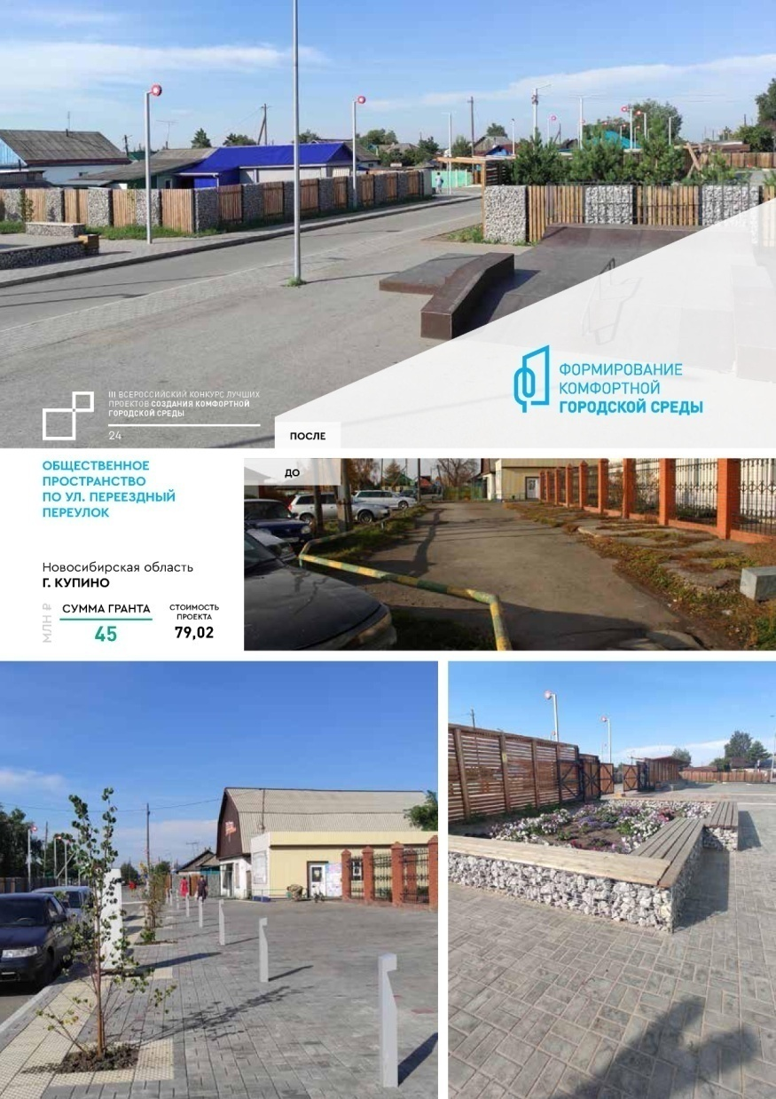

Slide 12
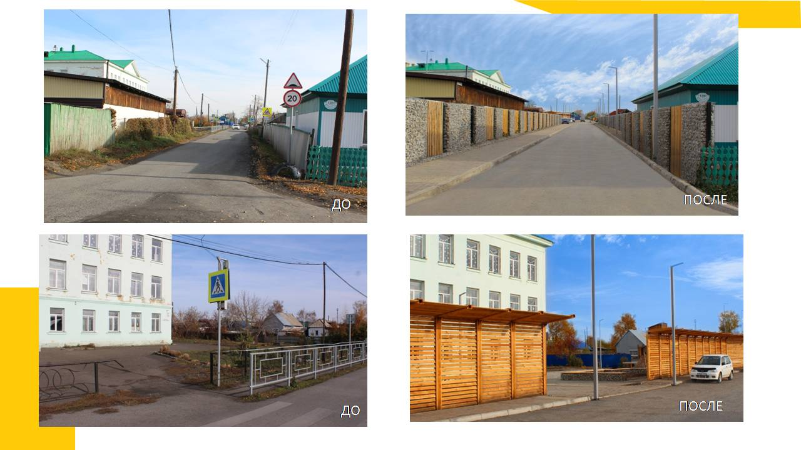

Slide 13
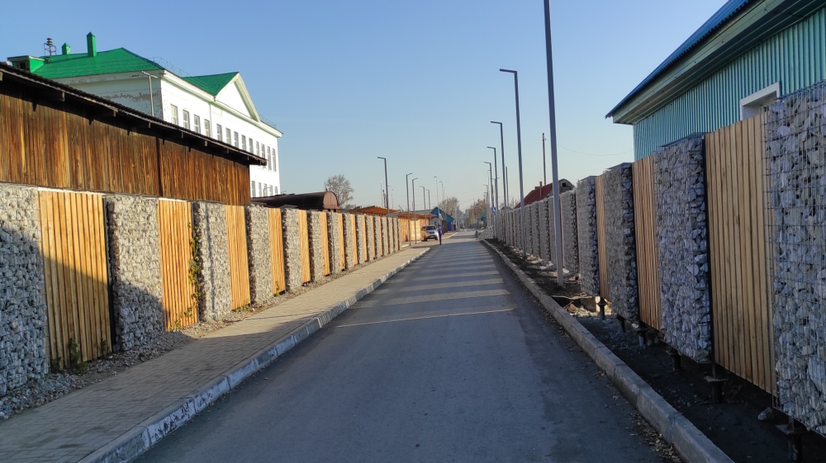
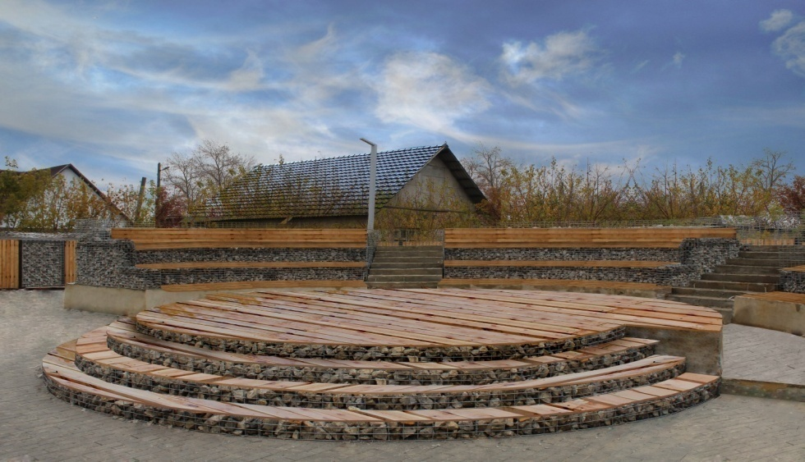
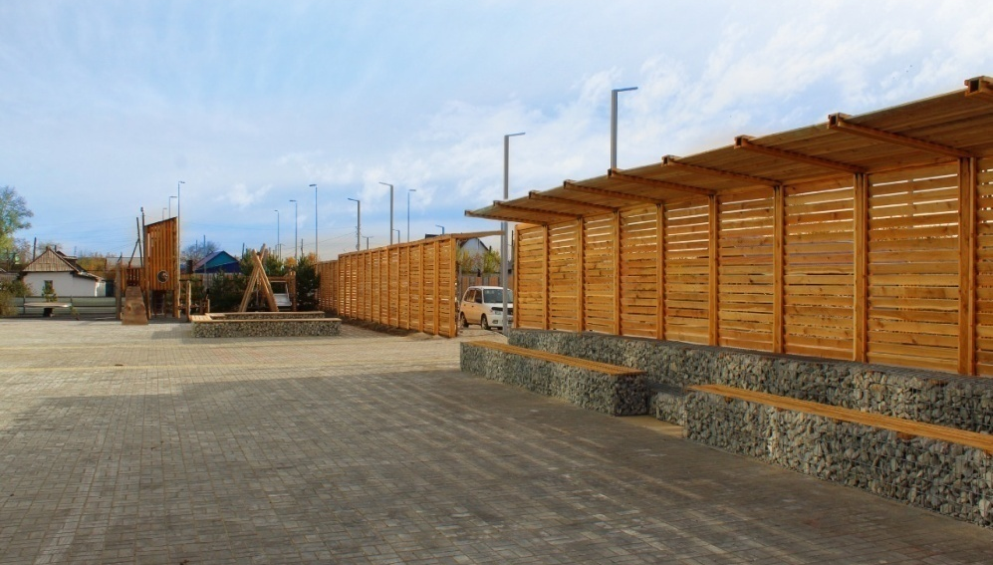

Slide 14

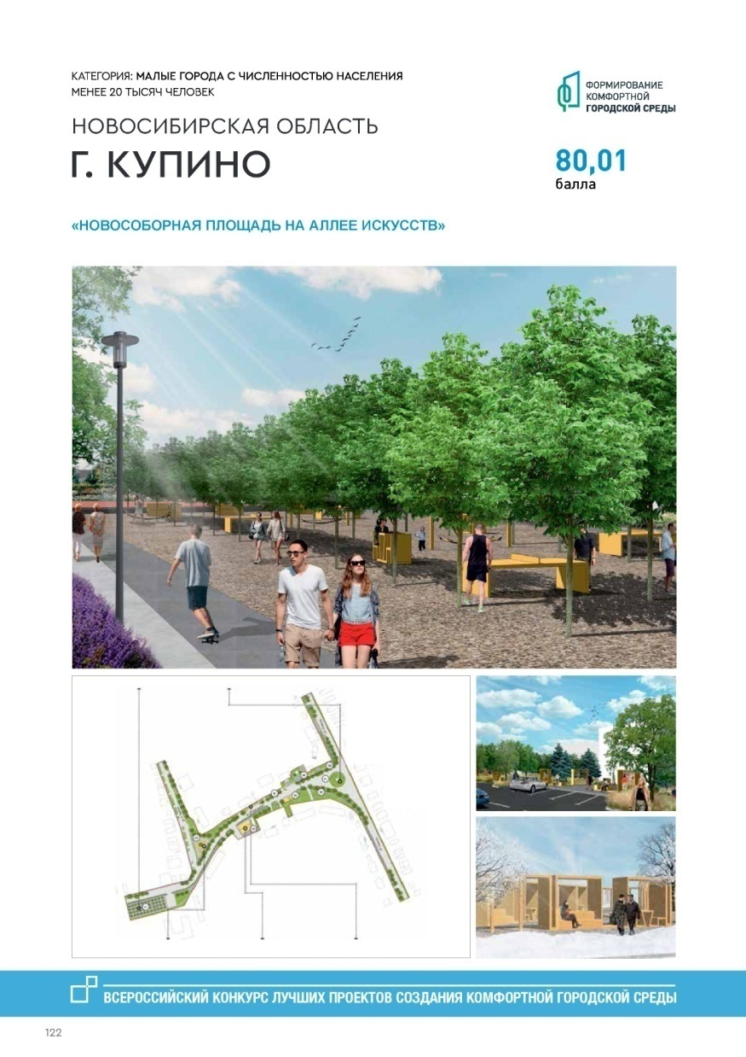

Slide 15
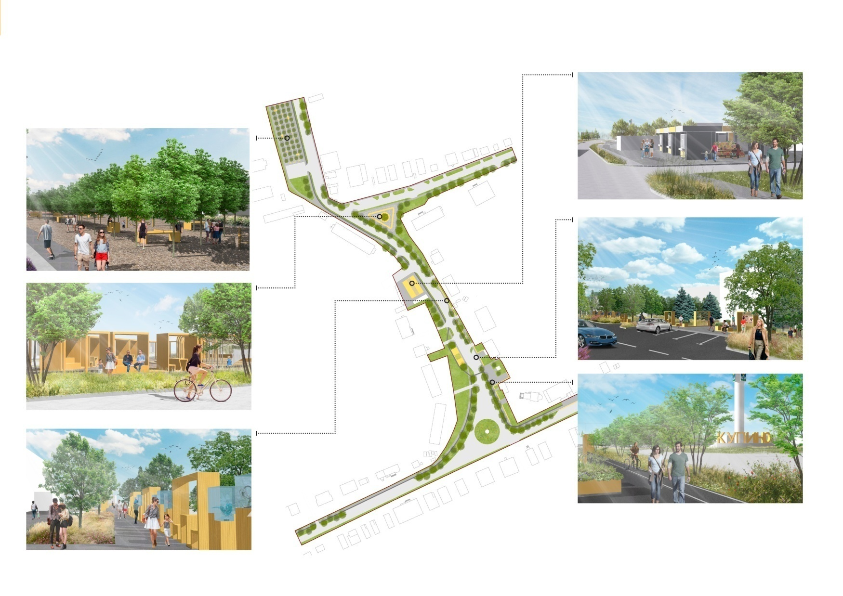
«НОВОСОБОРНАЯ ПЛОЩАДЬ НА АЛЛЕЕ ИСКУССТВ»

Slide 16

БЛАГОДАРЮ ЗА ВНИМАНИЕ!

